Slide 1
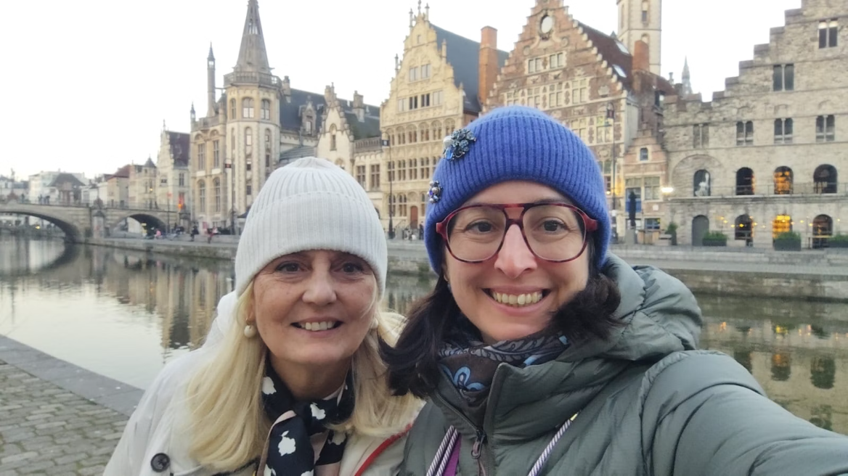
Relazione finale - Progetto ERASMUS +
Corso
“Applicazioni e Ambienti Online per la Creatività e la Collaborazione
Ghent, 17-22 marzo 2025
Partecipanti: Loredana Labianca e Katia Galeazzi (Liceo Sylos di Bitonto)
Docente: Ateeqa Aslam
Questa presentazione descrive l'esperienza formativa vissuta durante il corso dedicato agli strumenti digitali e innovativi per la didattica, evidenziando le competenze acquisite e le possibilità di applicazione nel contesto scolastico del Liceo Sylos di Bitonto.
da Katia Galeazzi

Slide 2
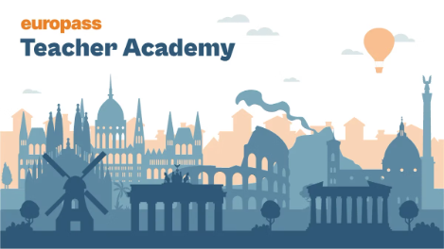
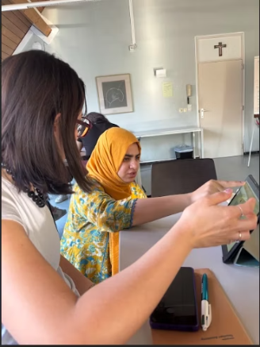
Le opportunità dei programmi ERASMUS +
Dal 17 al 22 marzo 2025 abbiamo partecipato al corso "Applicazioni e Ambienti Online per la Creatività e la Collaborazione" a Ghent, presso la Teacher Academy. Il corso era rivolto a docenti interessati a integrare strumenti digitali innovativi nella didattica per stimolare lavoro di gruppo, creatività e inclusività.
La formatrice Ateeqa Aslam ha adottato un approccio fortemente pratico e laboratoriale, permettendoci di sperimentare direttamente piattaforme come Padlet, Slido, Gamma, Canva e altre applicazioni all'avanguardia nel campo educativo.

Slide 3
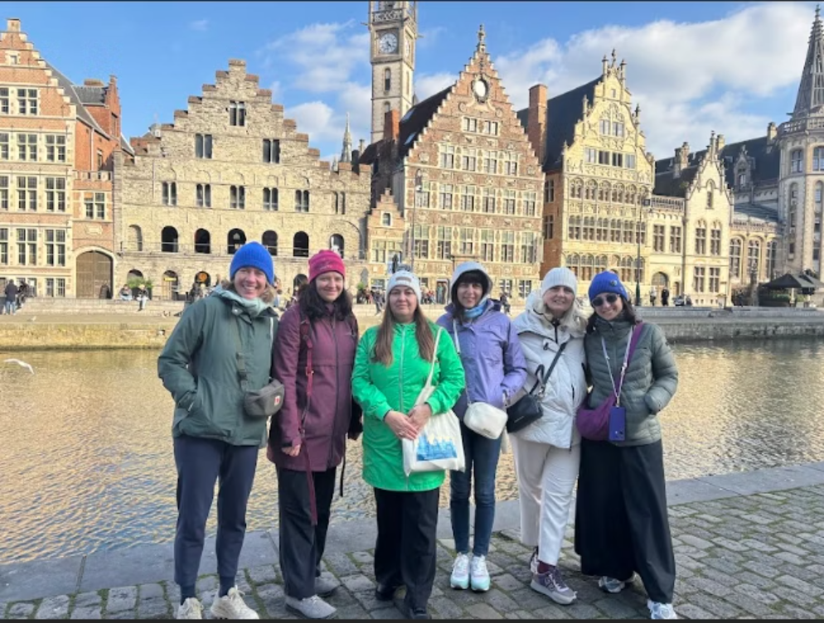
I partecipanti

Slide 4





Obiettivi del corso
Sperimentazione di strumenti digitali
Analisi critica
Esplorare applicazioni e ambienti digitali che favoriscono collaborazione e creatività (Padlet, Slido, Gamma, Canva, ecc.)
Riflettere sui punti di forza e criticità di ciascun strumento rispetto ai diversi contesti scolastici
Progettazione didattica
Intelligenza artificiale
Sviluppare attività didattiche inclusive e sostenibili utilizzando gli strumenti digitali appropriati
Promuovere l'uso di strumenti di IA per lezioni più coinvolgenti e acquisire competenze pratiche per la realizzazione di contenuti digitali

Slide 5
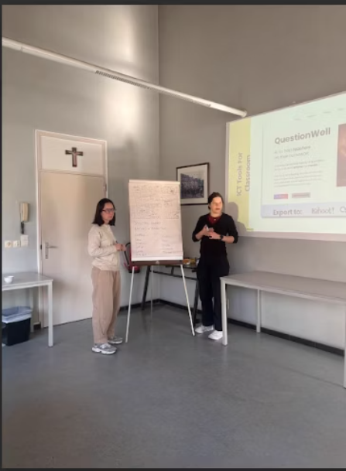
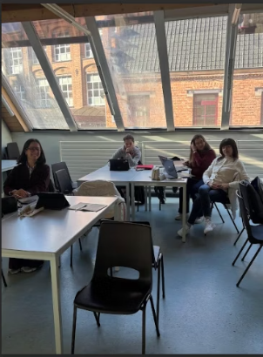
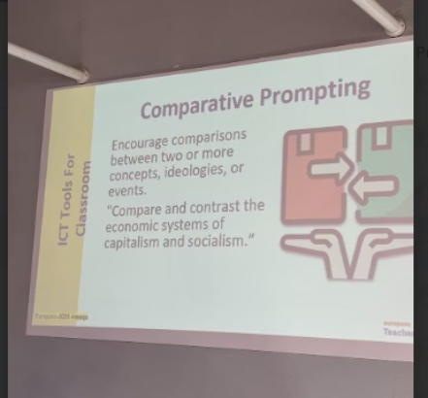
In classe….
I

Slide 6






Attività svolte e programma
Giorno 1 – Introduzione
Presentazione dei partecipanti, contesti di provenienza e attività di team building per creare un ambiente collaborativo.
Giorno 2 – Progetti collaborativi
Approfondimento su Padlet e altri strumenti per la pianificazione e realizzazione di progetti digitali condivisi, con sperimentazione di brainstorming online.
Giorno 3 – Strumenti di presentazione
Utilizzo di strumenti di IA generativa (ChatGPT, Bing Copilot, Gemini) e piattaforme di presentazione come Gamma, Canva e Genially.
Giorno 4 – Scrittura creativa
Esplorazione di Wordcloud, Plot Generator e altre app per stimolare la creatività nella scrittura e nella narrazione collaborativa.
Giorno 5 – Editing multimediale
Laboratorio su Canva per la produzione di contenuti visivi, poster, video e materiali didattici accattivanti.
Giorno 6 – Chiusura
Riepilogo delle competenze acquisite, discussione finale, rilascio degli attestati e visite culturali nella città di Ghent.

Slide 7










Competenze acquisite
Integrazione dell'IA
Utilizzo di strumenti di intelligenza artificiale per lezioni dinamiche
Produzione di contenuti visivi
Creazione di materiali professionali con Canva e Stellar
Sviluppo della creatività
Tecniche per stimolare scrittura e narrazione
Presentazioni interattive
Realizzazione di contenuti coinvolgenti
Progettazione collaborativa
Attività inclusive con Padlet e strumenti simili
Abbiamo inoltre sviluppato capacità di valutazione critica dei punti di forza e delle possibili criticità di ciascun strumento digitale, anche in ottica di sostenibilità (riduzione della carta, gestione efficiente delle risorse).

Slide 8
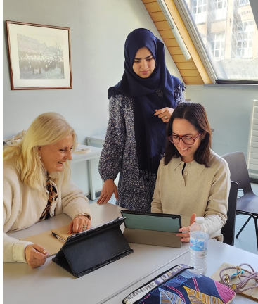

Slide 9
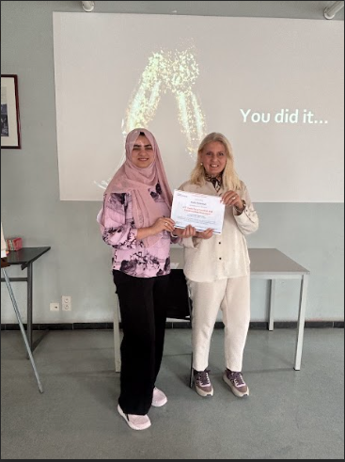
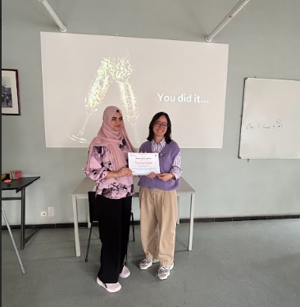
WE DID IT!!!!!!

Slide 10



Impatto sulla didattica
Lezioni coinvolgenti
Le competenze acquisite permetteranno di rendere le lezioni più interattive, favorendo la partecipazione attiva degli studenti attraverso l'uso di strumenti digitali che stimolano l'interesse e la motivazione.
Percorsi inclusivi
Sarà possibile progettare percorsi didattici interdisciplinari e inclusivi, sfruttando le potenzialità dei nuovi strumenti digitali per rispondere alle diverse esigenze di apprendimento.
Collaborazione e condivisione
Promuoveremo la collaborazione tra studenti anche a distanza, valorizzando la creatività individuale e di gruppo, ottimizzando al contempo la comunicazione e la condivisione di materiali didattici in modo sostenibile.

Slide 11



Conclusioni
Esperienza formativa
Corso altamente motivante
Strumenti applicabili
Strategie per la didattica quotidiana
Diffusione delle competenze
Condivisione con i colleghi del Liceo
Il corso ha rappresentato un'esperienza altamente formativa e motivante, fornendo strumenti e strategie immediatamente applicabili nella didattica quotidiana. Ringraziamo la docente Ateeqa Aslam per la professionalità e la disponibilità e ci impegniamo a diffondere quanto appreso tra i colleghi del Liceo Sylos di Bitonto, contribuendo all'innovazione e alla digitalizzazione della scuola.

Slide 12








Come l'IA migliora le attività collaborative online
Automazione e supporto
Interazioni coinvolgenti
L'IA automatizza attività ripetitive e organizzative, permettendo ai gruppi di concentrarsi su creatività e decisioni, aumentando l'efficienza e riducendo il carico amministrativo.
Ottimizzazione di audio e video, traduzioni istantanee e generazione automatica di riepiloghi permettono a tutti i partecipanti di restare allineati, superando barriere comunicative.
Creatività e coesione
Inclusività
Le piattaforme collaborative basate su IA integrano strumenti per il brainstorming e la creazione di contenuti condivisi, stimolando la partecipazione attiva di tutti.
Assistenti virtuali e chatbot forniscono supporto personalizzato, favorendo l'inclusione di partecipanti con diversi livelli di competenza e bisogni specifici.
In sintesi, l'integrazione dell'intelligenza artificiale nelle attività collaborative online rende il lavoro di gruppo più efficiente, inclusivo, creativo e sostenibile, migliorando la qualità dell'esperienza per tutti i partecipanti.

